Slide 1

課題二
國家情況
與國民身份認同

Slide 2
學習重點二：
近年國家在不同領域取得的成就 (共六節)
第一節
近年國家在高新科技/太空
取得的成就

Slide 3
探究問題
高新科技/太空取得的成就 ✓
醫療衞生取得的成就
文化/教育取得的成就
文化遺產取得的成就
基礎建設/能源取得的成就
脫貧方面取得的成就

Slide 4
學習重點
知識
認識近年國家在高新科技/太空取得的成就、作出的努力和產生的影響
技能
掌握溝通、協作、慎思明辨、綜合分析等共通能力
態度
培養學生的愛國心
增強作為中國人的自豪感和對國家的認同感

Slide 5
重要概念
教學流程
高新科技
引入活動
第五代移動通訊技術5G
課堂活動 1：高新科技
課堂活動 2：資訊技術
課堂活動 3：太空
課後活動

Slide 6
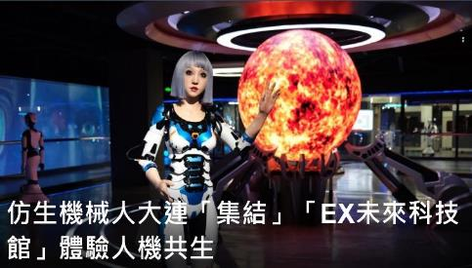

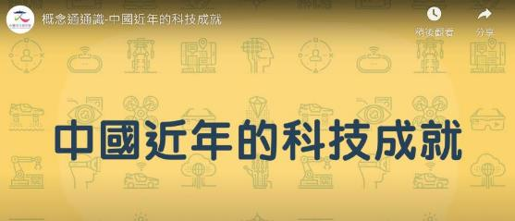

引入活動
觀看影片，認識中國現今科技取得的成就。
點擊圖像看視頻
當代中國〈仿生人形機械人大連「集結」 「EX未來科技館」體驗人機共生〉
完成預習工作紙
中國文化研究院
〈中國近年的科技成就〉

Slide 7
引入活動
國家大力發展科技是為探索未知世界、發現自然規律、實現技術變革提供政策性和系統性的支持，為突破科學研究、促進經濟社會發展帶來貢獻，並確保與國家科技安全。
國家新建了一批重大科技基礎設施，建立國家重點實驗室和國家技術創新中心，使科研基礎條件逐步提高。

Slide 8

課堂活動1：高新科技
觀看短片及閱讀資料，認識中國在高新科技的成就。

Slide 9
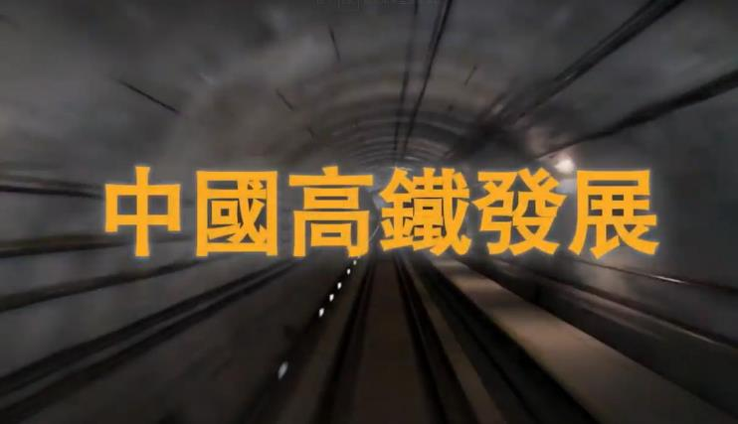
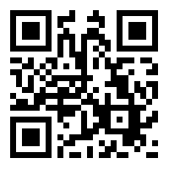
資料一
課堂活動
1
中國文化研究院
〈中國高鐵發展影片〉影片
按此觀看影片

Slide 10
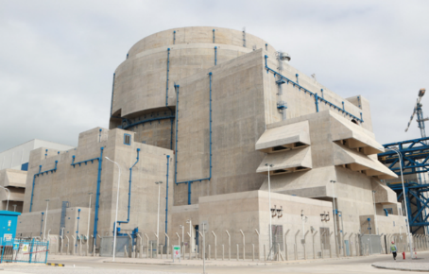
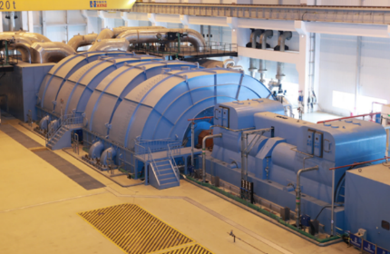
資料二
三代核電：華龍一號
課堂活動
1
中國的三代核電技術，設計壽命為60年，反應堆採用177堆芯設計，堆芯採用18個月換料，電廠可利用率高達90%，創新性採用能動和非能動相結合的安全系統、雙層安全殼等技術，在安全性上滿足國際最高安全標準要求。
華龍一號全球首堆並網發電將會大幅提升中國核電行業的競爭力，同時對優化能源結構、推動綠色低碳發展具有重要意義。
資料來源：中央人民政府網
〈我國自主三代核電「華龍一號」全球首堆並網成功〉

Slide 11
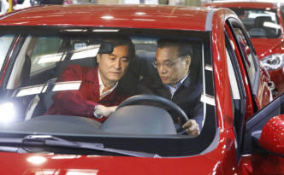

資料三
課堂活動
1
按此閱讀資料
李克強考察新能源汽車研發生產情況
新能源汽車：新能源汽車一般包括純電動車及混合(即油電) 動力車等。中國新能源市場是全球第一大新能源汽車市場，份額在全球佔比為58%。2020年國務院通過《新能源汽車產業發展規劃》強調政府在標準法規制定、質量安全監管等方面作用。
蛟龍號載人潛水器：這是自主研發的載人潛水器，可幫助科學家潛到7000多米深的海底，進行研究，包括進行觀測及取樣。這是世界上能下潛最深的載人潛水器(截至2018年11月)。
資料來源：
中央人民政府網〈李克強：推動建立新能源汽車全國統一市場〉
中央人民政府網〈李克強以新能源汽車破題詳解「新經濟」〉
中央人民政府網〈工信部部長苗圩：中國成全球第一大新能源汽車市場〉
資料來源：
中央人民政府網〈我國首艘深海載人潛水器蛟龍號創造「中國深度」新紀錄〉
央視網〈蛟龍號載人潛水器進行深海試驗〉網頁

Slide 12
課堂活動
1
中國近年有哪些重大高新科技成就？
試舉例說明。
完成
課堂活動工作紙1

Slide 13
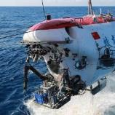
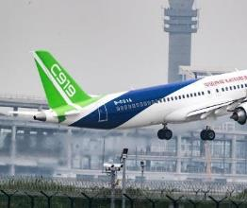
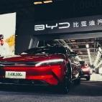
小結
項目 | 成就
高速鐵路 | 里程穩居世界第一技術輸出國外
第三代核電機組— 「華龍一號」 | 達到國際原子能機構的最新設計安全要求
蛟龍號載人潛水器(7062米) 海鬥號無人潛水器(10,907米) | 創造最大深潛紀錄
新能源汽車 | 擁有電池、電機、電控等核心技術，動力電池技術水平全球領先

Slide 14
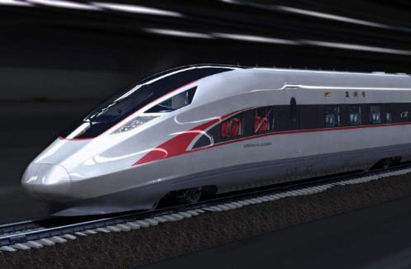
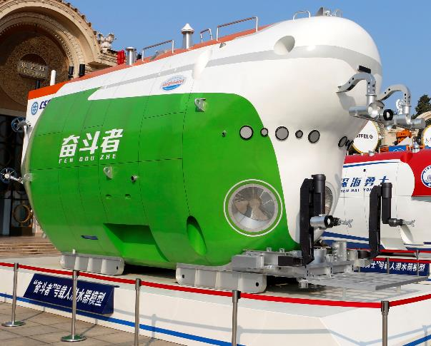
小知識
中國科技創新近年取得了突飛猛進的成就，
在許多科技領域均佔一席。
世界上商業運營時速最高的動車組列車——復興號
萬米載人潛水器——奮鬥者號

Slide 15

課堂活動 2：資訊技術
瀏覽網頁及閱讀資料，認識中國在資訊技術的成就。

Slide 16


中國的新一代資訊技術(5G)
課堂活動
2
資料一
第五代移動通訊技術(5th generation mobile networks或5th generation wireless systems、5th-Generation)，簡稱5G或5G技術，是最新一代蜂窩移動通訊技術，也是繼4G系統之後的延伸。
5G的性能目標是高數據速率、減少延遲、節省能源、降低成本、提高系統容量和大規模設備連接。

Slide 17
5G在中國的發展
課堂活動
2
資料二
根據《中國互聯網發展報告(2021)》顯示，2020年，中國互聯網行業實現快速發展，線民規模穩定增長。
截至2020年底，中國5G網路使用者數超過1.6億，約佔全球5G總用戶數的89%。
中國已建成全球最大光纖網路、4G和5G獨立組網網路，目前5G已建成基站91.6萬個，佔全球70%。
中國下一步將加強對5G、大資料(大數據)、基礎軟體(軟件)、工業軟體(軟件)、人工智慧等基礎核心技術的支援和投入力度，推進產業基礎高級化和產業鏈現代化。

Slide 18
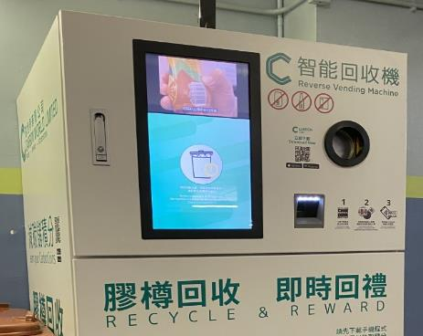
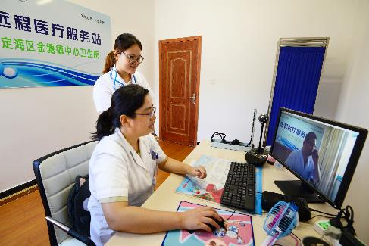
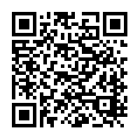
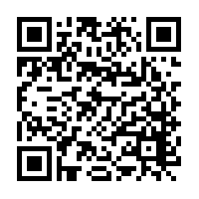
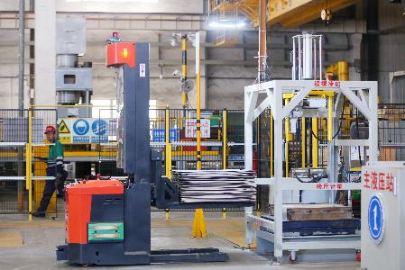
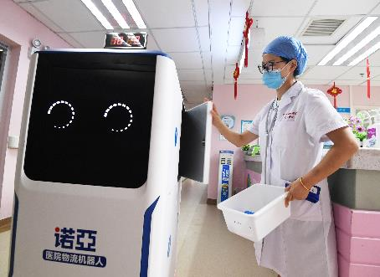
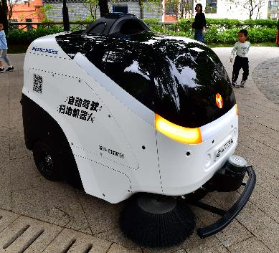
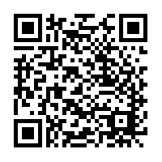
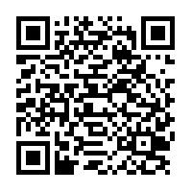
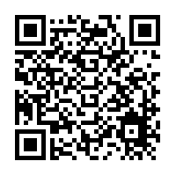
5G生活/醫療
資料三
課堂活動
2
新華網〈5G技術為智慧醫療添翼〉
中央人民政府網〈「5G新世代應用展館」在港揭幕 展示多項5G技術應用方案〉
中國新聞網〈金川集團龍首礦：5G智慧巡檢機器人上線運行〉
湖北省人民政府〈湖北聯通：加快5G工業互聯網商用步伐 點燃數位化轉型新引擎〉
中央人民政府網〈浙江出台5G產業發展實施意見 打造5G網絡建設先行區〉

Slide 19
課堂活動
2
中國近年如何在日常生活及醫療中
運用新一代資訊技術(5G)？
完成
課堂活動工作紙2

Slide 20

小知識
智慧城市 ——新一代5G回收機
「大灣區5G產業聯盟」展出一款智慧塑膠瓶回收機。它通過5G技術，可辨認出塑膠瓶的形狀，進行自動分類，方便回收處理。資料來源：中央人民政府網〈「5G新世代應用展館」在港揭幕 展示多項5G技術應用方案〉
無人駕駛車
應用5G技術的無人掃地車和無人配送物流車。這台「移動5G蝸小白-無人掃地車」通過搭載激光雷達等傳感器，結合具備360°全程監控和實時訊息交互的雲平台管理系統以及定時設置清掃時間，實現智能清潔環境衞生 資料來源：中央人民政府網〈浙江出臺5G產業發展實施意見 打造5G網絡建設先行區〉

Slide 21
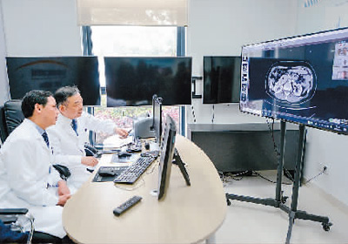
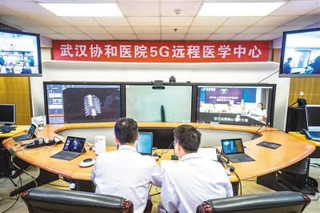
小知識
5G +醫療
課堂活動
2
浙醫二院長興院區國際遠端會診現場，美國加州大學洛杉磯分校腫瘤外科專家正在查看患者的病理影像資料。
湖北武漢協和醫院的專家通過5G網路指導500公里之外的咸豐縣醫院醫生實施胸椎手術。
資料來源：新華網〈5G技術為智慧醫療添翼〉

Slide 22
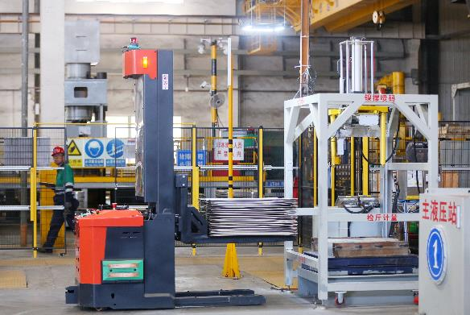

小知識
5G +醫療
安防巡檢機器人
5G智慧巡檢機器人有效解決了崗位人員需要巡檢距離長、難度大等問題，實現了固定崗位「無人化」和移動崗位「少人化」的建設目標。
資料來源：中國新聞網〈金川集團龍首礦：5G智慧巡檢機器人上線運行〉
物流機器人
運用智慧物流機器人配送藥品、消毒用品、手術器材。
資料來源：湖北省人民政府〈湖北聯通：加快5G工業互聯網商用步伐 點燃數位化轉型新引擎〉

Slide 23

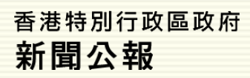
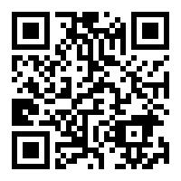
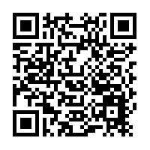
了解更多5G發展，並留意最新發展
通訊事務管理局 -- 5G
立法會二十一題 (2021)：第五代流動通訊服務
按此閱讀資料
按此閱讀資料

Slide 24
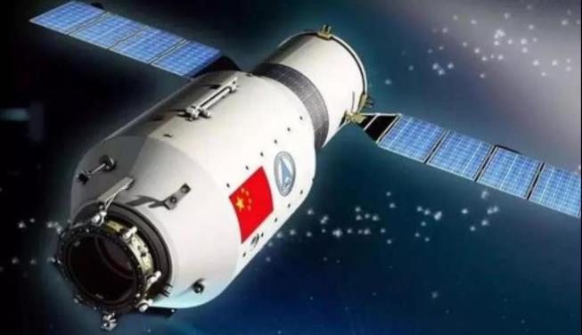
課堂活動 3：太空
閱讀資料及瀏覽網頁，認識中國在太空的成就。

Slide 25
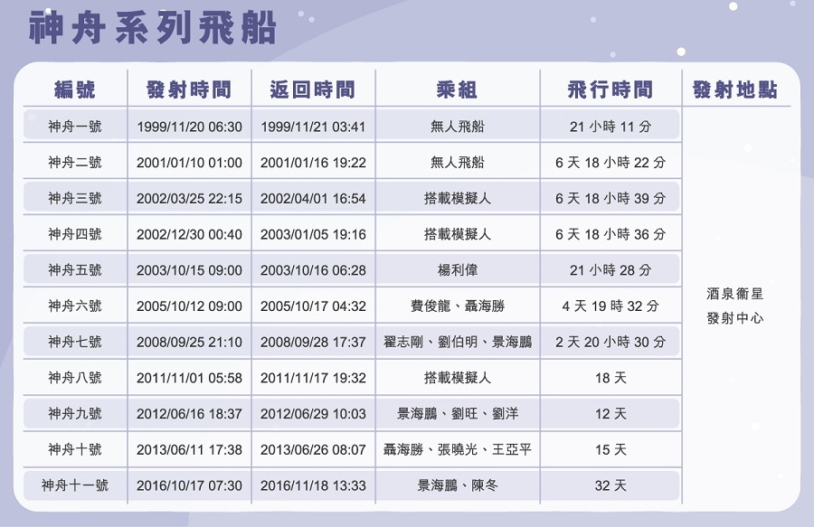
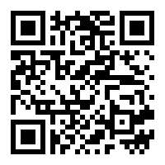

神舟飛船
資料一
課堂活動
3
神舟飛船——
中國飛天夢的翅膀
中國載人航天

Slide 26
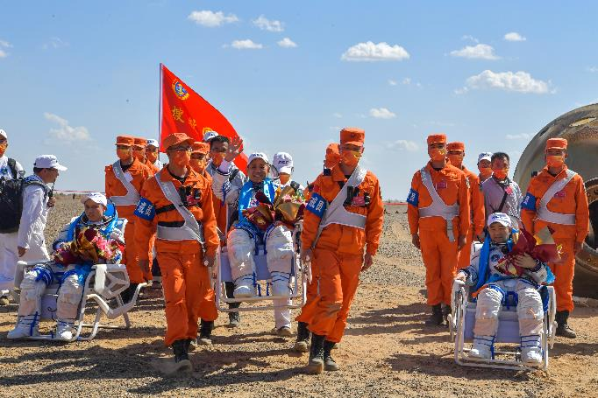
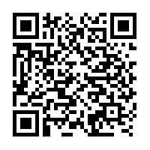
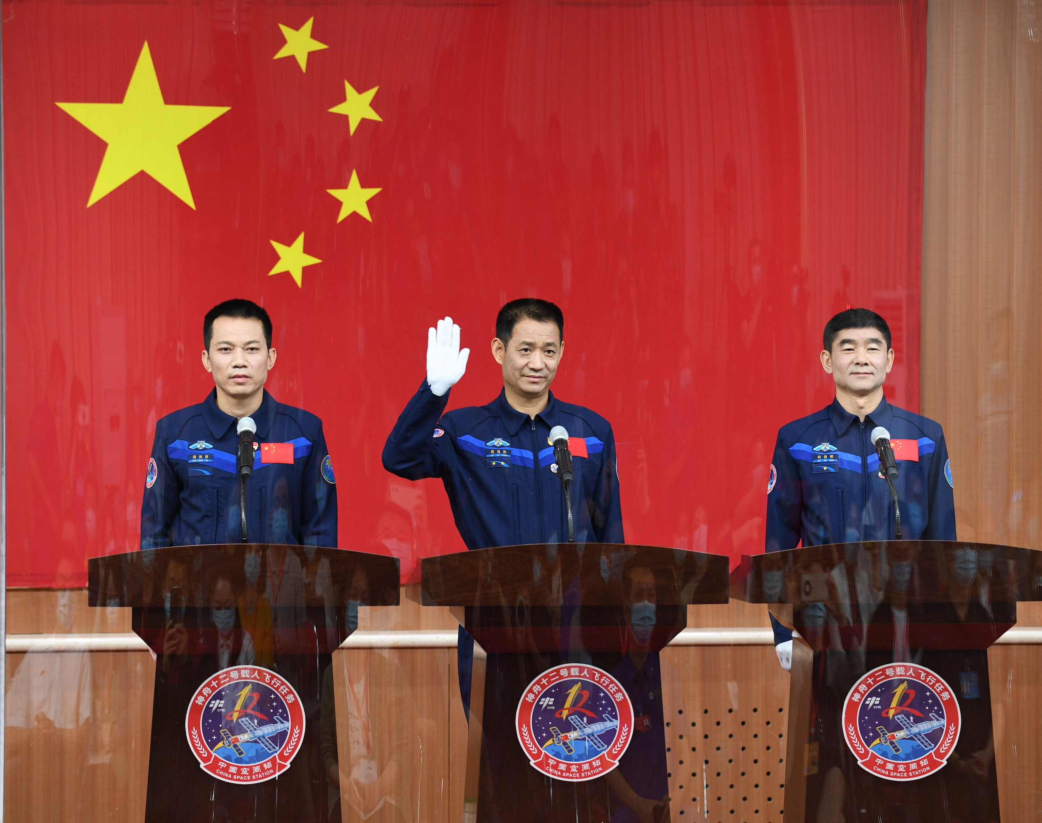
資料一(續)
課堂活動
3
神舟十二號載人飛行任務圓滿成功！太空人乘組平安抵京
2021年9月17日13時34分，神舟十二號載人飛船返回艙在東風着陸場成功着陸，執行飛行任務的太空人聶海勝、劉伯明及湯洪波，安全順利出艙，身體狀態良好，空間站階段首次載人飛行任務取得圓滿成功。此次是東風着陸場首次執行載人飛船搜索回收任務。

Slide 27
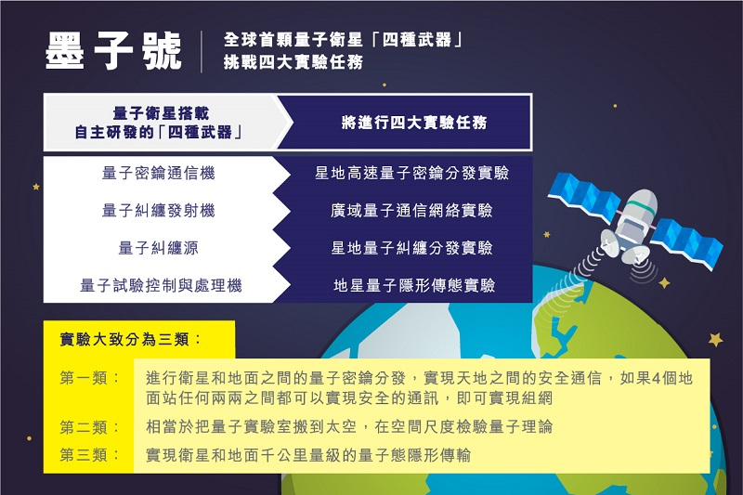
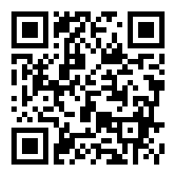
「墨子號」
資料二
課堂活動
3
課堂活動
3
中國首顆量子科學實驗衛星
一顆用於測試遠距離量子通訊的衛星，通訊距離可達到1400公里，而量子通訊傳輸效率甚至比光纖更高
資料來源：中國文化研究院〈「墨子號」令中國領先量子通信領域〉

Slide 28

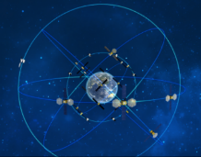

北斗衛星導航系統
資料三
課堂活動
3
課堂活動
3
中國着眼於國家安全和經濟社會發展需要，自主建設運行的全球衛星導航系統，是為全球用戶提供全天候、全天時、高精度的定位、導航和授時服務的國家重要時空基礎設施。
北斗系統已在交通運輸、農林漁業、水文監測、氣象測報、電力調度、救災減災、公共安全等領域得到廣泛應用，服務國家重要基礎設施，產生了顯著的經濟效益和社會效益。
基於北斗系統的導航服務已被電子商務、移動智能終端製造、位置服務等廠商採用，廣泛進入中國大眾消費、共享經濟和民生領域。
點擊圖像了解更多
資料來源：北斗衛星導航系統網站

Slide 29
課堂活動
3
中國近年有哪些重大的太空成就？
試舉例說明。
完成
課堂活動工作紙3

Slide 30
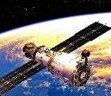
小結
項目 | 成就
神舟飛船 | 建立空間站 首次進行太空授課 太空站階段首次載人飛行任務
墨子號 | 首顆量子科學實驗衛星
「北斗衛星定位系統」覆蓋全球 | 世界上第四個擁有全球衛星導航系統的國家
天問一號 | 登陸火星

Slide 31
課後活動
就課堂所學，你最欣賞中國哪項高新科技/太空成就？
為甚麼？請列出兩個原因。
完成
課後活動工作紙

Slide 32
例
重大科技成就
在量子科學、鐵基超導、暗物質粒子探測衛星、CIPS幹細胞等基礎研究領域取得重大突破。
中國北斗導航衛星實現全球組網，蛟龍號載人潛水器、海鬥號無人潛水器創造最大深潛紀錄，以及國產大飛機、高速鐵路、三代核電、新能源汽車等重大成就。

Slide 33
參考資料
中國文化研究院〈中國近年的科技成就〉影片 https://youtu.be/ZGjCTUjnW40
當代中國〈仿生人形機械人大連「集結」 「EX未來科技館」體驗人機共生〉影片https://www.youtube.com/watch?v=7yQvTyDYJfQ
中國文化研究院〈中國高鐵發展影片〉影片 https://youtu.be/FF_S-gyN_FE
中央人民政府網〈我国自主三代核电「华龙一号」全球首堆并网成功〉 http://www.gov.cn/xinwen/2020-11/27/content_5565321.htm
中央人民政府網〈我国首艘深海载人潜水器蛟龙号创造「中国深度」新纪录〉http://www.gov.cn/xinwen/2018-11/30/content_5344610.htm
央視網〈蛟龙号載人潜水器進行深海試驗〉網頁 http://news.cntv.cn/special/jiaolong/shouye/index.shtml
中央人民政府網〈李克强：推动建立新能源汽车全国统一市场〉http://www.gov.cn/xinwen/2020-10/11/content_5550282.htm
中央人民政府網〈李克强以新能源汽车破题详解「新经济」〉http://www.gov.cn/xinwen/2016-02/24/content_5045809.htm
中央人民政府網〈工信部部长苗圩：中国成全球第一大新能源汽车市场〉http://auto.people.com.cn/n1/2020/0111/c1005-31544253.html
中央人民政府網〈「5G新世代应用展馆」在港揭幕 展示多项5G技术应用方案〉http://www.gov.cn/xinwen/2021-04/28/content_5603660.htm

Slide 34
中央人民政府網〈浙江出台5G產業發展實施意見 打造5G網絡建設先行區〉http://media.people.com.cn/BIG5/n1/2019/0429/c14677-31057927.html
新華網〈5G技术为智慧医疗添翼〉http://www.xinhuanet.com/tech/2019-10/08/c_1125076638.htm
湖北省人民政府〈湖北联通：加快5G工业互联网商用步伐 点燃数字化转型新引擎http://www.hubei.gov.cn/zhuanti/2020/2020jxt/202011/t20201120_3040434.shtml
中國新聞網〈金川集团龙首矿：5G智能巡检机器人上线运行〉http://www.gs.chinanews.com/news/2021/06-28/341119.shtml
中央人民政府網〈「5G新世代应用展馆」在港揭幕 展示多项5G技术应用方案〉http://www.gov.cn/xinwen/2021-04/28/content_5603660.htm
通訊事務管理局「迎接5G新世代」 https://www.5g.gov.hk/tc/index.html
立法會21題：第五代流動通訊服務 https://www.info.gov.hk/gia/general/202107/14/P2021071400227.htm
中國文化研究院〈神舟飛船—中國飛天夢的翅膀〉https://chiculture.org.hk/tc/china-today/3162
中國載人航天 http://www.cmse.gov.cn
央視網〈神舟十二號載人飛行任務圓滿成功！太空人乘組平安抵京〉http://m.news.cctv.com/2021/09/17/ARTICi9dI0KzEv6PiCK4jBJe210917.shtml
中國文化研究院〈「墨子號」令中國領先量子通信領域〉https://chiculture.org.hk/en/node/2781
北斗衛星導航系統網站http://www.beidou.gov.cn

Slide 35
完

